Slide 1
Компютърни мрежи
Същност и класификация

Slide 2
1. Същност.
Компютърната мрежа (computer network) представлява два или повече компютъра, свързани с помощта на необходимия за целта хардуер и софтуер. Предаването на данни в мрежата се осигурява от множество софтуерно реализирани правила, наречени мрежови протоколи (network protocols). Мрежата Интернет например се основава на протокол, наречен TCP/IP.

Slide 3
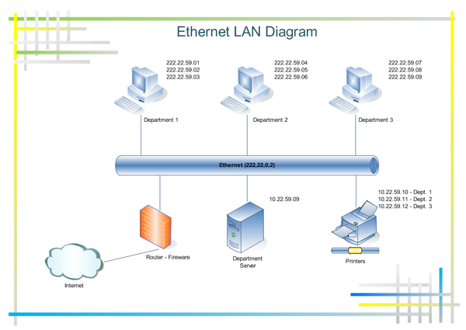
Начинът, по който информацията се пренася между компютрите в мрежата се определя от т.н. мрежова архитектура. Всеки различен вид мрежова архитектура има набор от стандарти (протоколи), които определят как информацията се пренася по мрежата. Ethernet е най-популярната и най-евтина архитектура.
Компютърните мрежи могат да бъдат категоризирани по няколко различни начина.

Slide 4
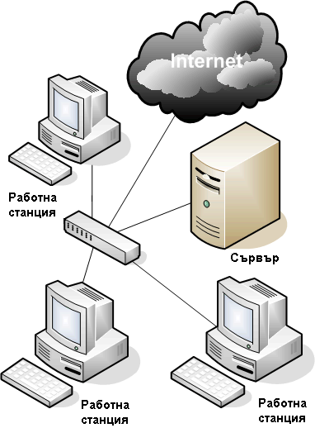
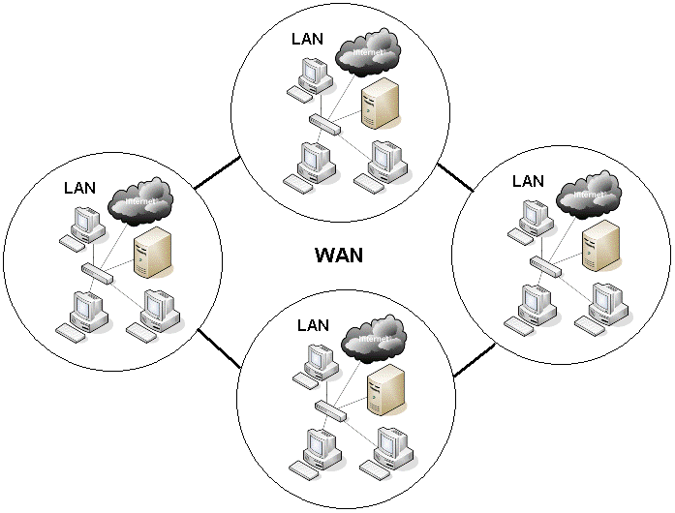
2. Видове мрежи според разстоянието
Локални (LAN - Local Area Networks)
Една локално мрежа свързва компютри и периферни устройства на относително къси разстояния – в рамките на стая, сграда или близо разположени сгради.
Глобални (WAN - Wide Area Networks)
Няколко отдалечени помежду си локални мрежи могат да се свържат в глобална мрежа.

Slide 5
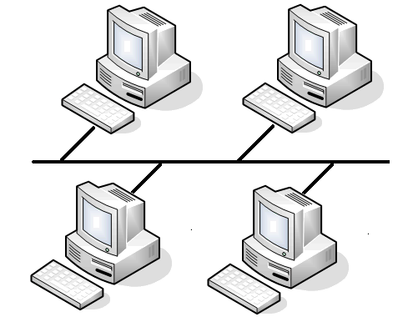
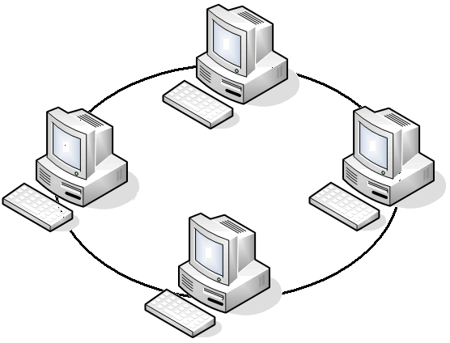
3. Видове мрежи според топологията
Топология (network topology) – начин на физическо разположение и връзка между устройствата в мрежата.
Линейна, шинна (bus)
Мрежовите устройства се свързват последователно към кабел, който се нарича шина (bus). Ако кабелът се повреди някъде, мрежата престава да работи.
Кръгова (ring)
Всяко устройство има точно две съседни на себе си и цялата връзка се оприличава на кръг. Прекъсването на кабела прекъсва работата на цялата мрежа.

Slide 6
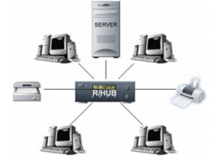
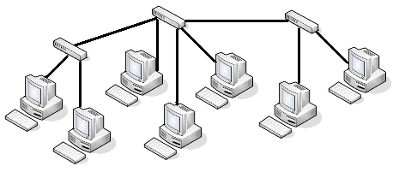
Звезда (star) – всеки компютър е свързан към устройство, наречено концентратор или хъб (hub), което разпределя сигналите между компютрите. Ако връзката на едно устройство с концентратора се наруши, това не пречи на останалите.
Дървовидна (tree) - комбинира няколко топологии тип “звезда”, като концентраторите им са свързани помежду си.

Slide 7
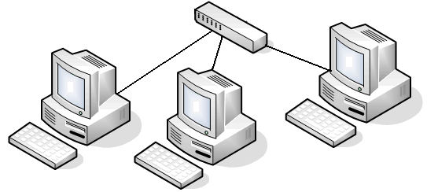
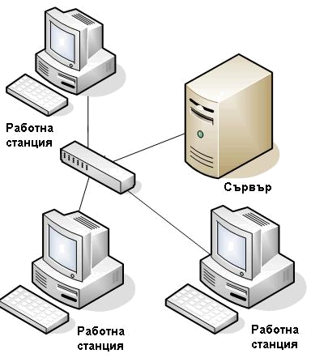
4. Видове мрежи според правата на компютрите
С равноправен достъп (peer-to-peer)
Всеки от компютрите може да предоставя собствените си ресурси и да използва ресурси, предоставени от другите компютри.
Клиент – сървър (Client - Server)
Правата на отделните компютри в мрежата се определят от сървъра (server) – компютър, който предоставя на другите компютри включени в мрежата данни, услуги и периферни устройства.
Потребителски компютър, който е свързан в мрежата и по този начин може да използва услугите, предоставени от нея се нарича клиент(client) или още “работна станция” (workstation).

Slide 8
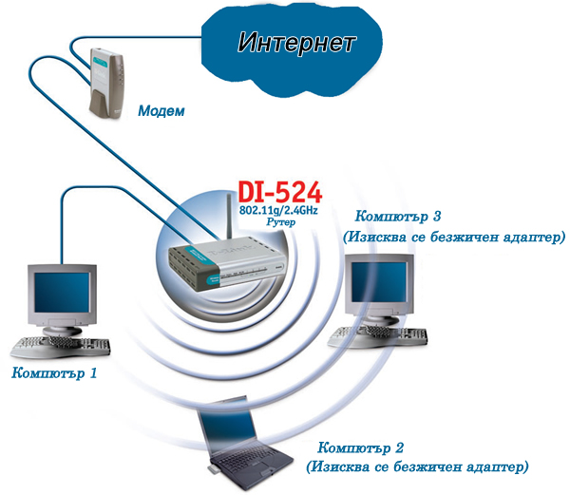
Преносът на данни между устройствата в една мрежа може да се осъществи или по кабел, или безжично.
Безжични технологии за пренос на данни има много - технологията Wi-Fi, GPS (Global Positioning System), GSM за мобилни телефони и т.н.

Slide 9
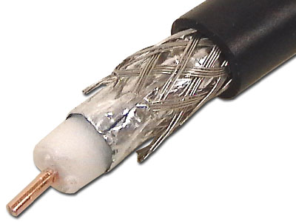
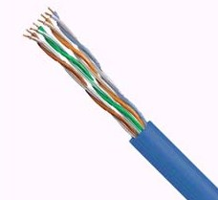
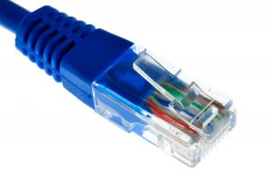
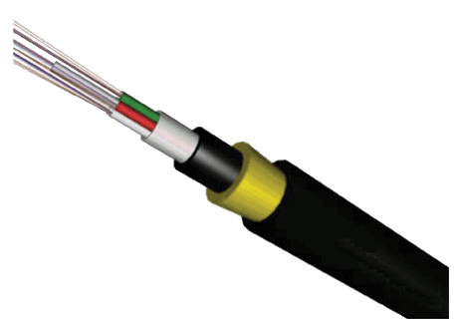
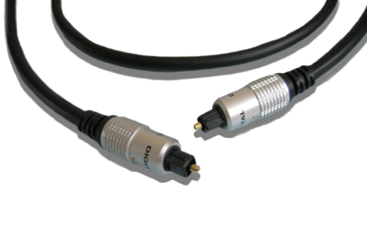
5. Видове мрежови кабели
Коаксиален
Усукана двойка (UTP, FTP)
Кабелите са допълнително защитени за избягване на смущения и неутрализиране на електромагнитните излъчвания
Оптичен
За пренос на информация се използва светлина, което позволява много високи скорости на пренос на данни.

Slide 10
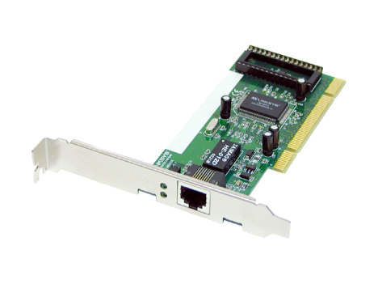
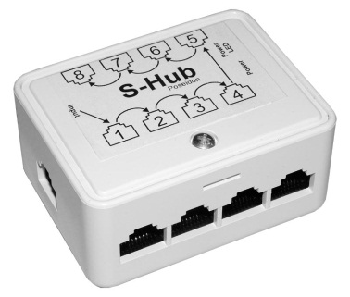
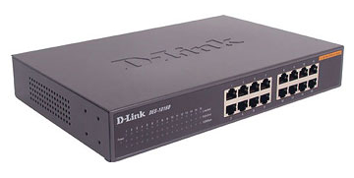
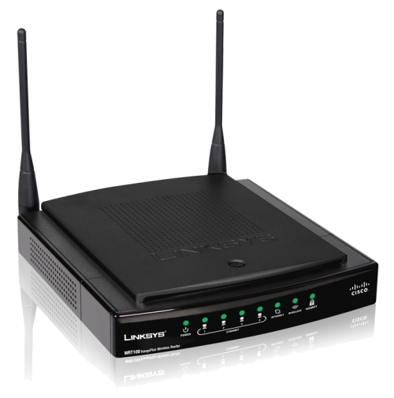
6. Мрежов хардуер
Мрежова карта – платка, която осъществява връзката на компютъра към локалната мрежа.
Hub (концентратор) – служи като свързваща точка в мрежата.
Switch (мрежов комутатор) – има същата роля като концентратора, но е по-ефективен, защото е комбинация от хардуерно устройство и софтуер.
Router (маршрутизатор) – използват се за разделяне на големи локални мрежи на подмрежи, а също и за свързване на отдалечени LAN и мрежи от различен тип.

Slide 11
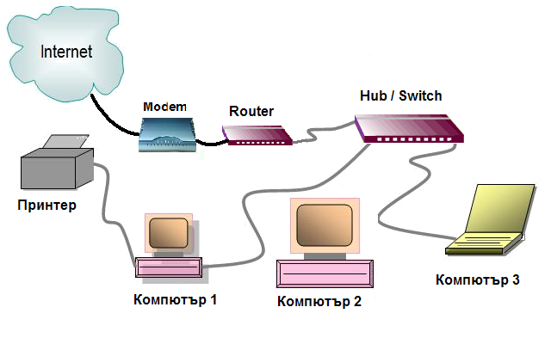

Slide 12
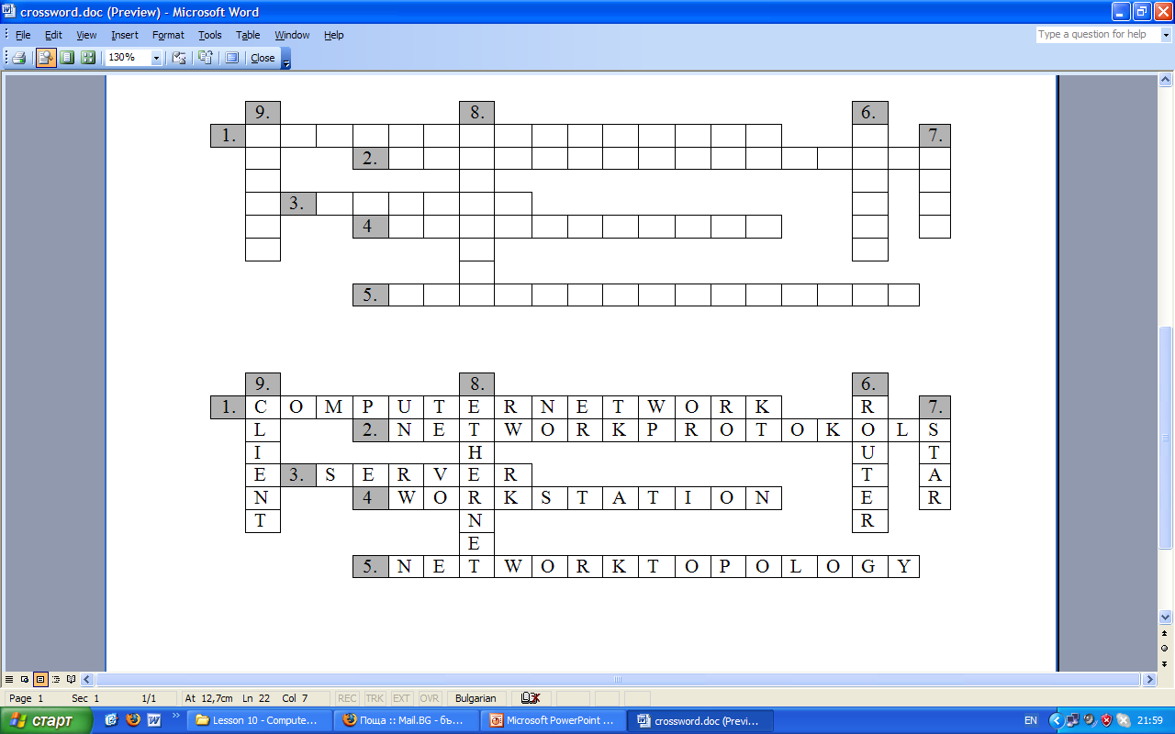
Кръстословица
Попълнете кръстословицата, като използвате английските термини:

Slide 13
Хоризонтално:
Два или повече компютъра, свързани с помощта на необходимия за целта хардуер.
Софтуерно реализирани правила за предаване на данни в компютърна мрежа (мн. число).
Компютър, който предоставя на други компютри включени в мрежата данни, услуги и периферни устройства.
Потребителски компютър, който е свързан в мрежата и по този начин може да използва услугите, предоставени от нея.
Начин на физическо разположение и връзка между устройства в мрежата.
Вертикално:
Мрежово устройство за свързване на мрежи от различен тип.
Мрежова топология, при която всички устройства са свързани към устройство, разпределящо сигналите между отделните компютри.
Най-популярната мрежова архитектура.
Компютър в мрежа, изискващ информация и използващ услугите, предоставени в нея.

